Slide 1


Universidade Federal de Alagoas Programa de Pós-Graduação em Propriedade Intelectual e Transferência de Tecnologia para Inovação
DESENVOLVIMENTO DE UM SISTEMA WEB PARA GERENCIAMENTO DE NÚCLEOS DE INOVAÇÃO TECNOLÓGICA - GNIT
Mestrando: Danillo Gabriel Moreira Correia de Souza Orientador: Prof. Dr. João Paulo Lima Santos
Co-orientadora: Prof. Dr. Silvia Beatriz Beger Uchoa
Maceió
2022

Slide 2


CONTEXTUALIZAÇÃO

Slide 3
CONTEXTUALIZAÇÃO
Propriedade Intelectual é o direito do criador sobre suas criações. Na atual sociedade, é uma peça importante na promoção da inovação na indústria, sendo fundamental para o desenvolvimento e competitividade não só das empresas, mas também do país. (JUNGMANN; BONETTI, 2010).
Atualmente, no Brasil, de acordo com a lei nº 10.973, que trata dos estímulos à inovação, à pesquisa, ao desenvolvimento científico, à capacitação tecnológica e científica, define as instituições Científicas e Tecnológicas (ICTs) como todo órgão ou entidade que tenha como missão institucional a pesquisa aplicada ou básica de caráter científico ou tecnológico, e salienta que estas mesmas deverão possuir Núcleo de Inovação Tecnológica (NIT) próprio ou em associação com outros ICTs para fazer a gestão da sua política de inovação. (BRASIL, 2004)

Slide 4
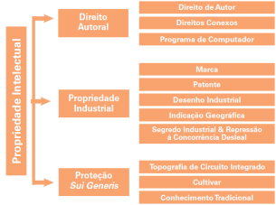
CONTEXTUALIZAÇÃO

Slide 5
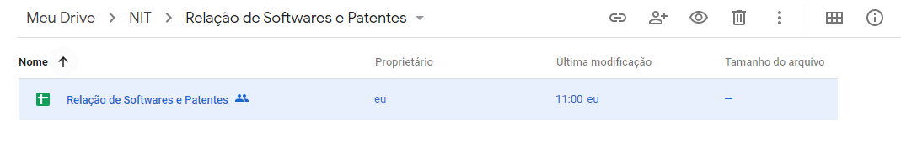
CONTEXTUALIZAÇÃO

Slide 6
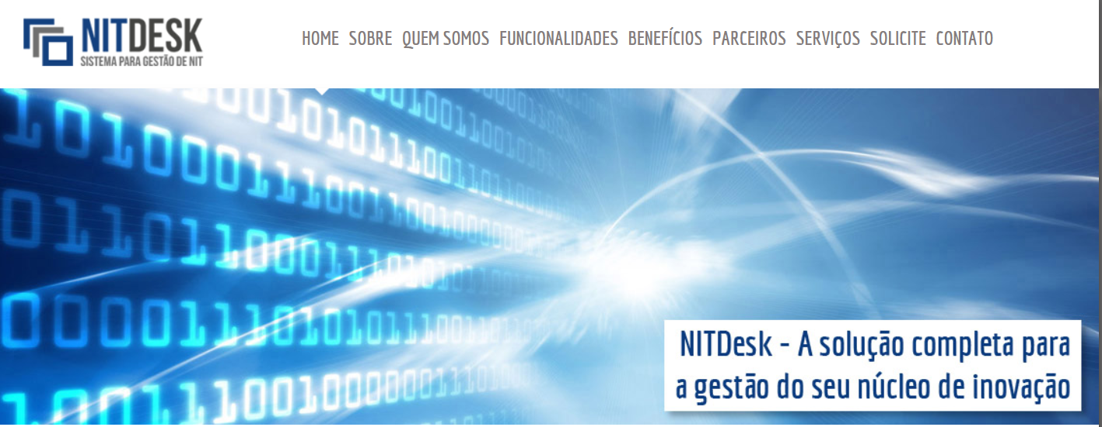
CONTEXTUALIZAÇÃO

Slide 7
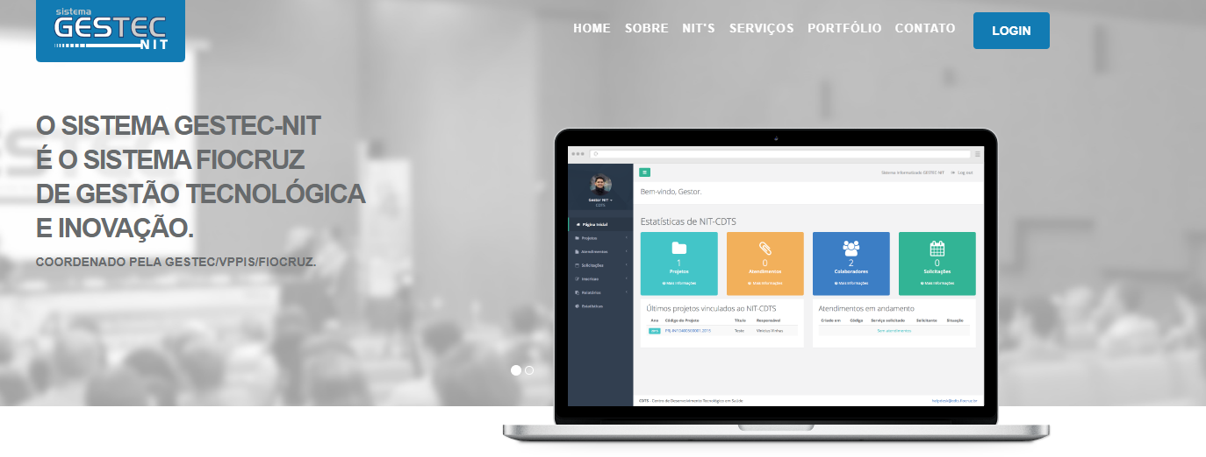
CONTEXTUALIZAÇÃO

Slide 8
OBJETIVOS
Objetivo Geral:
Apresentar uma solução Web para Gerenciamento de Núcleos de Inovação Tecnológica Denominada GNIT que busca otimizar e automatizar os processos referentes às propriedades intelectuais sob sua tutela.
Objetivo Específico:
Submeter artigo a uma revista da área com Qualis CAPES, sobre Prospecção tecnológica de programas de computador destinados a governança de Núcleos de Inovação Tecnológica;
Encaminhar o Sistema Web GNIT para registro de programa de computador no INPI;
Disponibilizar a versão Alpha do sistema Web para que seja utilizado e homologado no dia a dia pelo Núcleo de Inovação Tecnológica do Instituto Federal de Alagoas (IFAL);
Participar de mesa redonda com o objetivo de discutir uma futura divulgação e possível comercialização da aplicação Web.

Slide 9

DESENVOLVIMENTO GNIT

Slide 10
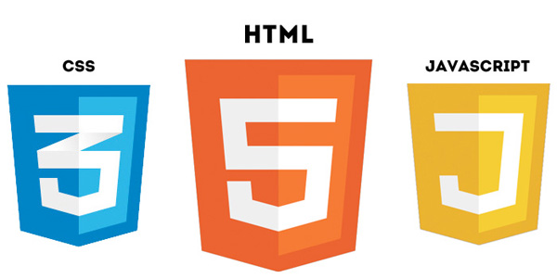
FRONTEND

Slide 11
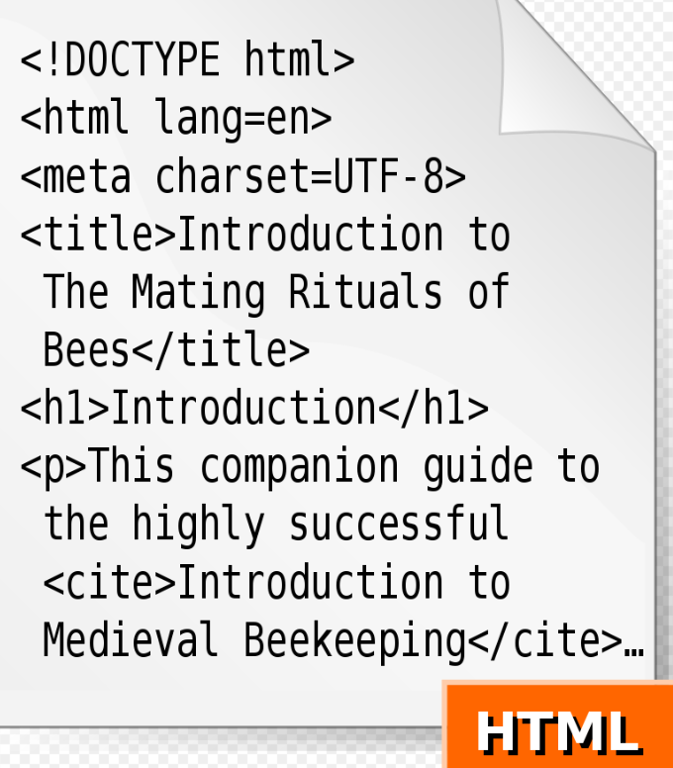
FRONTEND - HTML

Slide 12
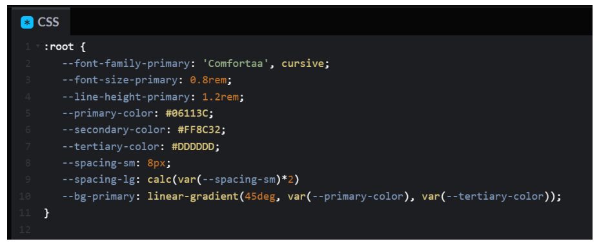
FRONTEND - CSS

Slide 13
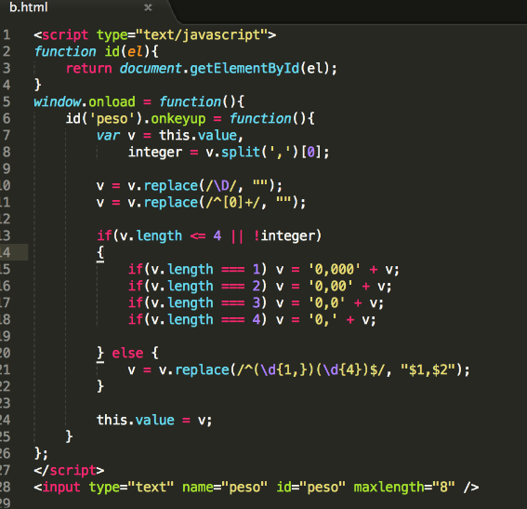
FRONTEND - JAVASCRIPT

Slide 14
FRONTEND - JAVASCRIPT

Slide 15
FRONTEND - JAVASCRIPT

Slide 16
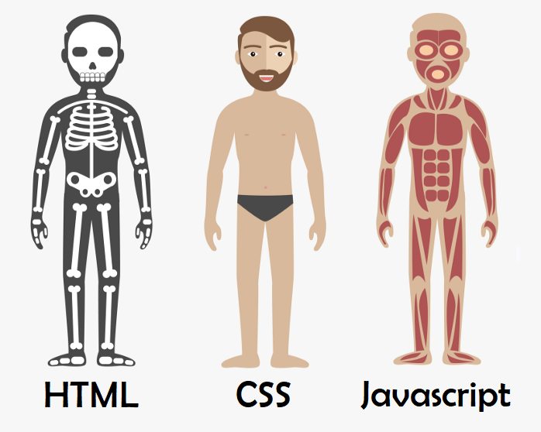
FRONTEND - JAVASCRIPT

Slide 17


FRONTEND - BOOTSTRAP

Slide 18

FRONTEND - BOOTSTRAP

Slide 19

BACKEND - PHP

Slide 20
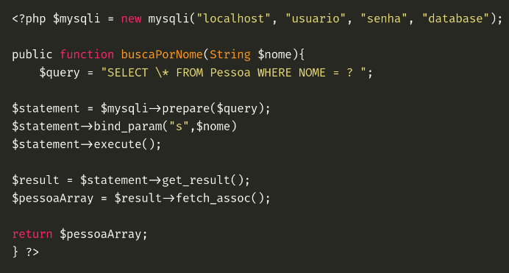
BACKEND - PHP

Slide 21
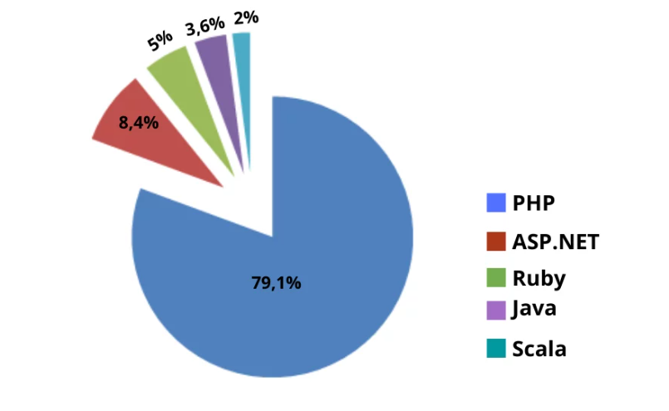
BACKEND - PHP

Slide 22
BACKEND - PHP

Slide 23

Banco de Dados

Slide 24
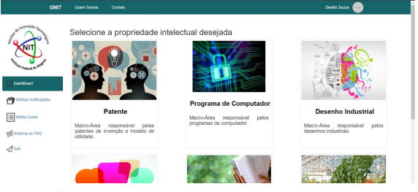
GNIT – Visão Geral do Sistema
O sistema se divide basicamente em 03 módulos:
Gestão de Acesso ao Sistema;
Gestão das Propriedades Intelectuais;
Gestão de Notificação.

Slide 25
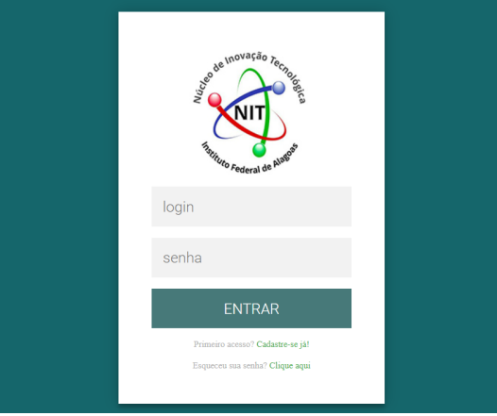
Gestão de Acesso ao Sistema

Slide 26
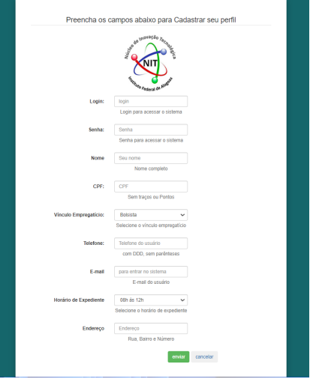
Gestão de Acesso ao Sistema

Slide 27
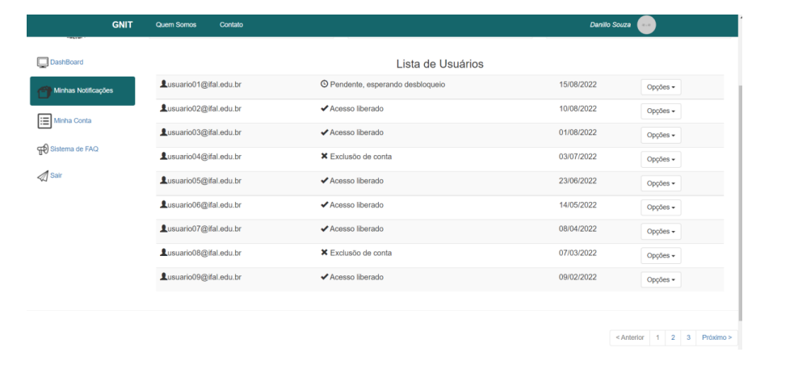
Gestão de Acesso ao Sistema

Slide 28
Gestão de Acesso ao Sistema

Slide 29
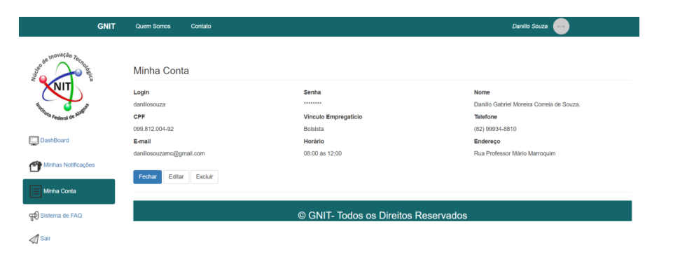
Gestão de Acesso ao Sistema

Slide 30
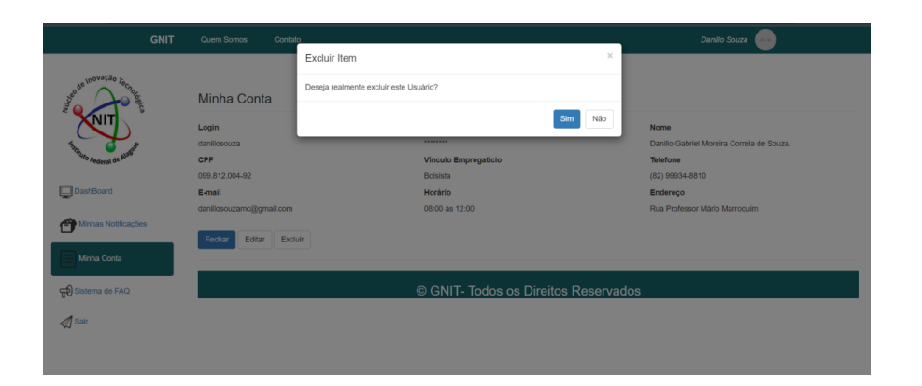
Gestão de Acesso ao Sistema

Slide 31
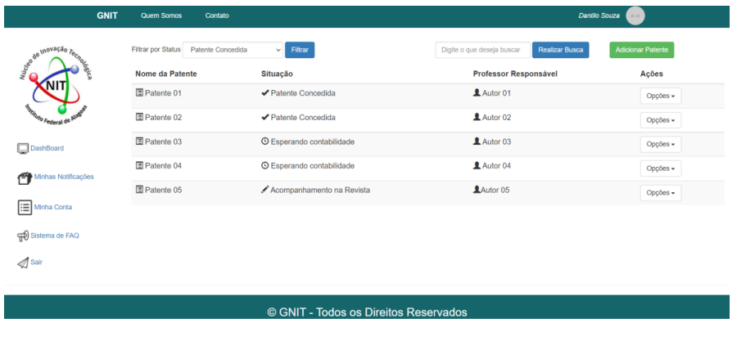
Gestão de Propriedades Intelectuais

Slide 32
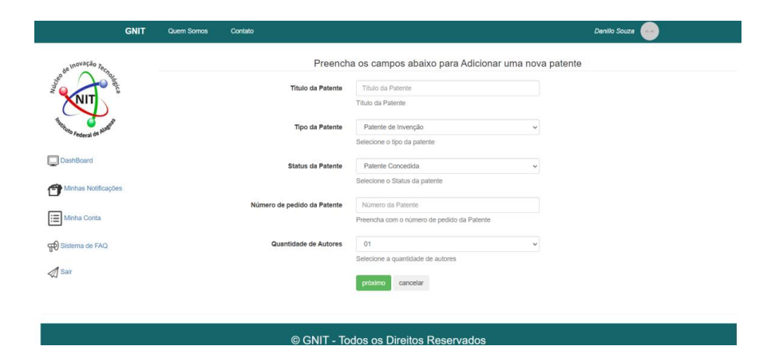
Gestão de Propriedades Intelectuais

Slide 33
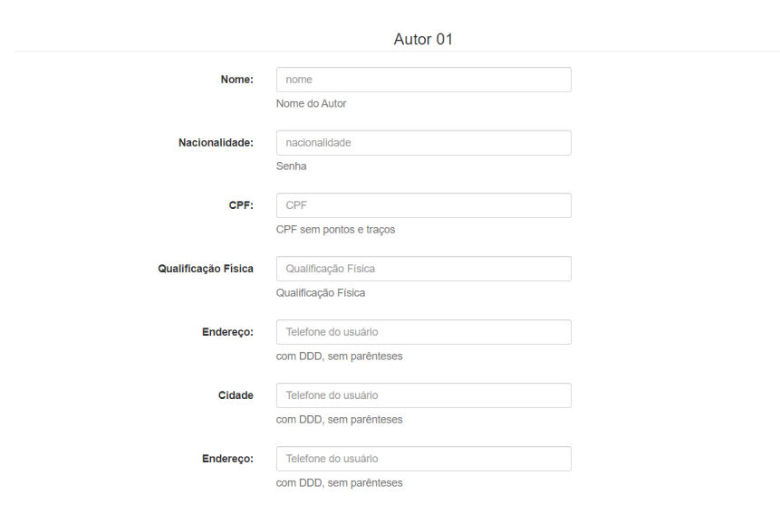
Gestão de Propriedades Intelectuais

Slide 34
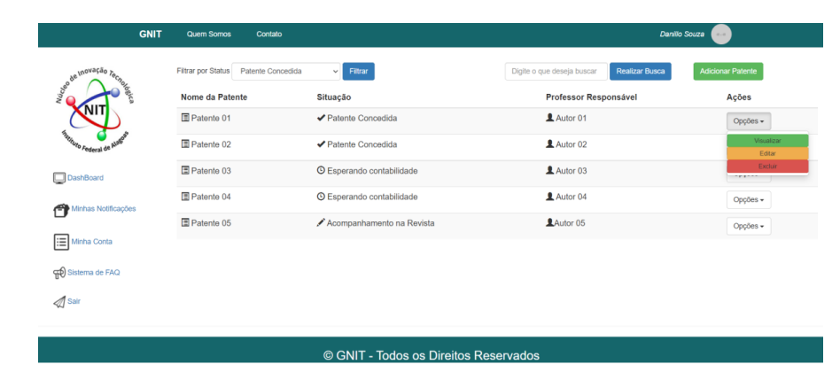
Gestão de Propriedades Intelectuais

Slide 35
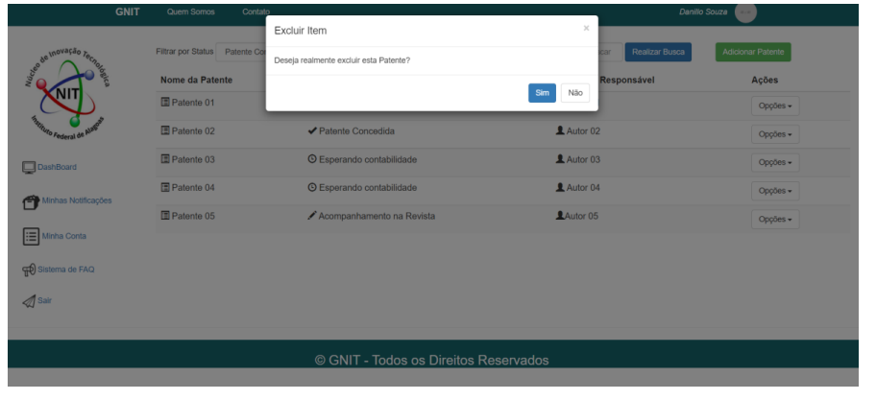
Gestão de Propriedades Intelectuais

Slide 36
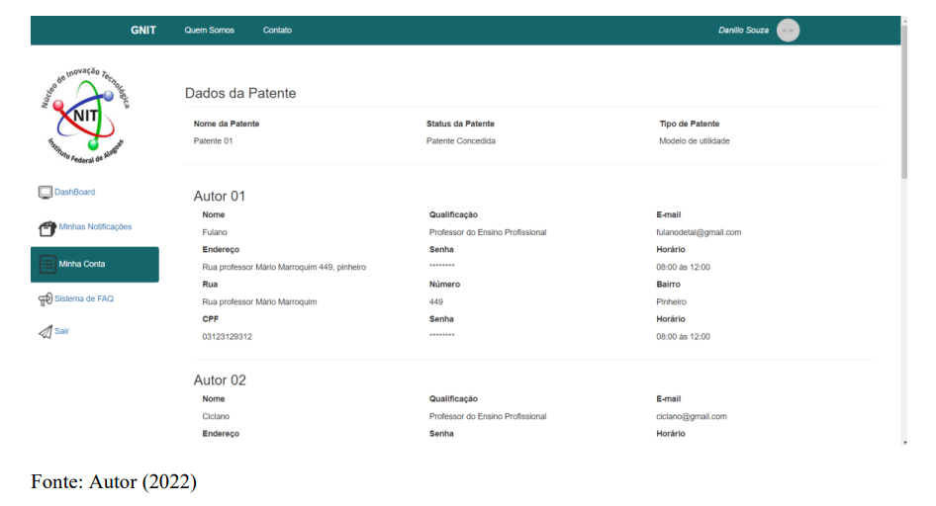
Gestão de Propriedades Intelectuais

Slide 37
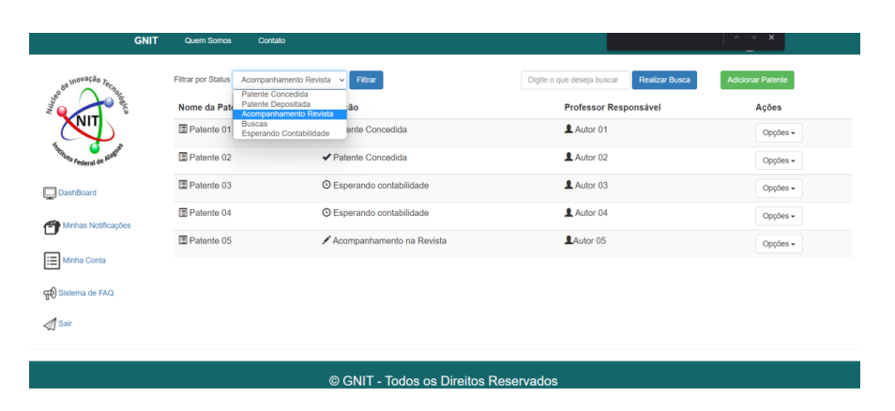
Gestão de Propriedades Intelectuais

Slide 38
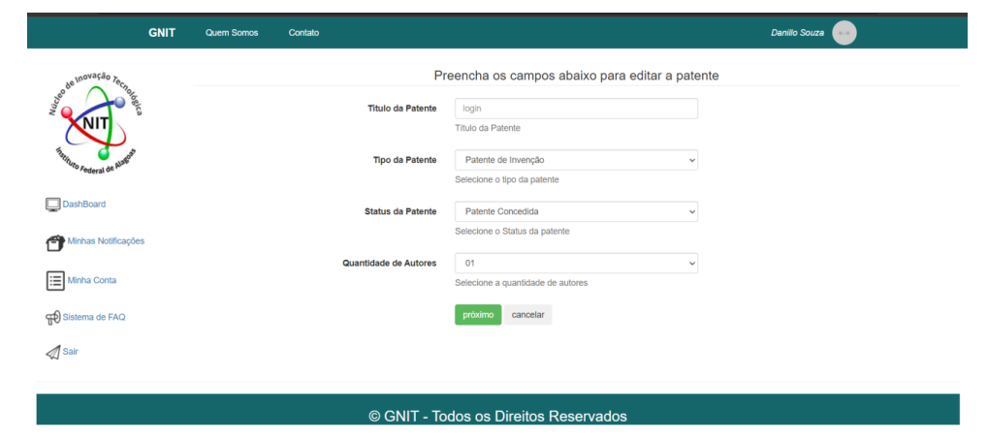
Gestão de Propriedades Intelectuais

Slide 39

Gestão de Notificação – Revista INPI

Slide 40
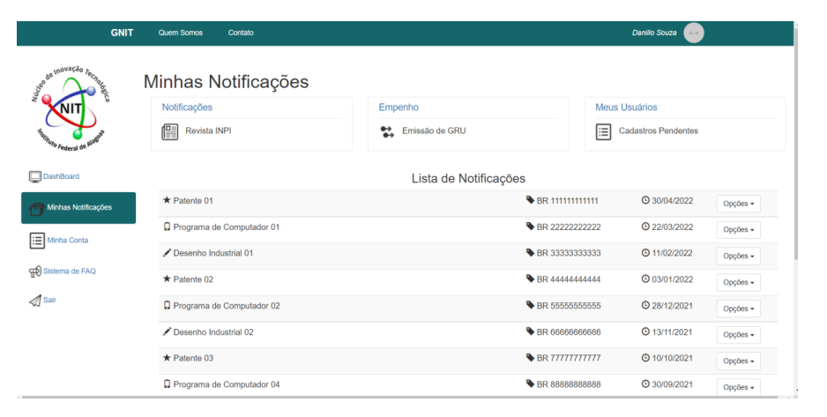
Gestão de Notificação

Slide 41
RESULTADOS ESPERADOS
Concluir Desenvolvimento do GNIT;
Solicitar Registro de Programa de Computador junto ao INPI;
Validar o sistema web em ambiente de produção junto ao Instituto Federal de Alagoas.

Slide 42

CONSIDERAÇÕES FINAIS

Slide 43
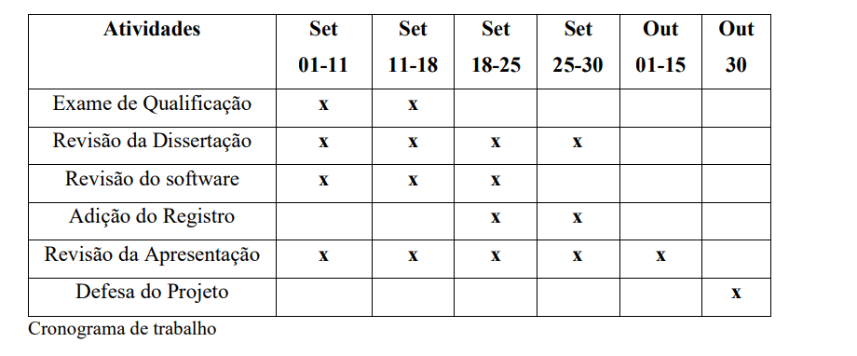
CRONOGRAMA

Slide 44
REFERÊNCIAS
BOOTSTRAP. Build fast, responsive sites with Bootstrap. Disponível em: https://getbootstrap.com. Acesso em: 30 de Jul. 2022.
BORTOLINI, Heron Vinícius et al. Análise da implementação e operação dos núcleos de inovação tecnológica (NITs) no Brasil: Estrutura, gestão e relação com o setor produtivo. Monografia apresentada à Universidade Federal de Santa Catarina. Florianópolis, 2013.
BRASIL. Lei nº. 9.610, de 19 de fevereiro de 1998. Altera, atualiza e consolida a
legislação sobre direitos autorais e dá outras providências. Diário Oficial da República Federativa do Brasil, Brasília, DF, 19 fev. 1998. Disponível em: <http://www.planalto.gov.br/ccivil_03/leis/l9610.htm>. Acesso em: 18 de jul. 2022.
BRASIL. Lei nº. 9.279, de 14 de maio de 1996. Regula direitos e obrigações relativos à propriedade industrial. Diário Oficial da República Federativa do Brasil, Brasília, DF, 14 maio. 1998. Disponível em: < http://www.planalto.gov.br/ccivil_03/leis/l9279.htm>. Acesso em: 18 de jul. de 2022.

Slide 45
REFERÊNCIAS
BRASIL. Lei nº. 9.609, de 19 de fevereiro de 1998. Dispõe sobre a proteção da propriedade intelectual de programa de computador, sua comercialização no País, e dá outras providências. Diário Oficial da República Federativa do Brasil, Brasília, DF, 19 fev. 1998. Disponível em: <http://www.planalto.gov.br/ccivil_03/leis/l9609.htm >. Acesso em: 18 de jul. 2022.
BRASIL. Lei nº 9.610, de 19 de fevereiro 2007. Altera, atualiza e consolida a legislação sobre direitos autorais e dá outras providências. Diário Oficial da República Federativa do Brasil, Brasília, DF, 31 de maio 2007.Disponível em: <http://www.planalto.gov.br/ccivil_03/leis/l9610.htm.> Acesso em: 18 de jul. de 2022.
BRASIL. Lei nº. 9.456, de 25 de abril de 1997. Institui a Lei de Proteção de Cultivares e dá outras providências. Diário Oficial da República Federativa do Brasil, Brasília, DF, 25 abr. 1997. Disponível em: <http://www.planalto.gov.br/ccivil_03/LEIS/L9456.htm>. Acesso em: 18 de jul. de 2022.
BRASIL. Lei nº. 10.973, de 02 de dezembro de 2004. Dispõe sobre incentivos à inovação e à pesquisa científica e tecnológica no ambiente produtivo e dá outras providências. Diário Oficial da República Federativa do Brasil, Brasília, DF, 02 dez. de 2004. Disponível em: <http://www.planalto.gov.br/ccivil_03/LEIS/L9456.htm>. Acesso em: 21 de ago. de 2020.

Slide 46
REFERÊNCIAS
DE SOUZA, Pedro Menezes Ribeiro. Um estudo sobre padrões e tecnologias para o desenvolvimento web-front-end. 2016. Tese de Doutorado. Universidade Federal do Rio de Janeiro.
CGCOM. Guia básico de indicação geográfica. INPI, 18 de jun. 2019. Disponível em: <https://www.gov.br/inpi/ptbr/servicos/indicaçõesgeograficas/guiabasico#:~:text=Entenda,por%20aquele%20produto%20ou%20servi%C3%A7o.>.Acesso em: 18 de jul 2022
EIS, D. O caminho das pedras para ser um dev Front-End. [S.l.]: Casa do Código, 2015
FERREIRA, Haline Kelly; ZUCHI, Jederson Donizete. Análise Comparativa entre Frameworks Frontend baseados em JavaScript para Aplicações Web. Revista Interface Tecnológica, v. 15, n. 2, p. 111-123, 2018.
FLANAGAN, David. JavaScript: o guia definitivo. Bookman Editora, 2004. FLATSCHART, Fábio. HTML 5-Embarque Imediato. Brasport, 2011.
GESTEC, Sistema GESTEC, disponível em: https://gestec-nit.cdts.fiocruz.br/. Acesso em: 30 de Jul. 2022.
GOBACKLOG. Desenvolvimento back-end: Um guia para empreendedores 2020. Disponível em: https://gobacklog.com/blog/back-end-guia-para-empreendedores/ . Acesso em: 27 ago. 2022.
GONZATTO, Rodrigo Freese; COSTA, Karla da Cruz. Arquitetura de Informação sem Wireframe. Perspectivas em Gestão & Conhecimento, João Pessoa, v. 1, Número Especial, p. 160-181, out. 2011.

Slide 47
REFERÊNCIAS
JUNGMANN, Diana de Mello; BONETTI, Esther. Inovação e propriedade intelectual:guia para o docente. Brasília: SENAI, 2010. 93 p.: il.MORETO, Silvio. Bootstrap 4 By Example. Packt Publishing Ltd, 2016.
NETX4. Por que desenvolver meu site em PHP? Disponível em:https://www.next4.com.br/criacao-de-sites-por-que-desenvolver-meu-site-em-php/.Acesso em: 31 jul. 2022.
NITDESK, Sistema para Gestão de NITs. Disponível em: <http://www.nitdesk.com.br/>. Acesso em: 30 de jul de 2022.PHP. O que é o PHP?. Disponível em: https://www.php.net/manual/pt_BR. Acesso em:27 de ago de 2022.
SAKAMOTO, Mário et al. Melhoria contínua da qualidade no processo de produção da camada Back-end de sistemas web em arquitetura REST. 2018.
SCHWABER, Ken; SUTHERLAND, Jeff. Um guia definitivo para o Scrum: As regras do jogo. 2013. p. 19. Disponível em: <https://www.scrumguides.org/docs/scrumguide/v1/Scrum-Guide-Portuguese-BR.pdf>. Acesso em: 21 de ago. de 2020
SILVA, Alberto; VIDEIRA, Carlos. UML metodologias e ferramentas CASE. Lisboa: Centro Atlântico Ltda, 2001.

Slide 48
REFERÊNCIAS
SILVA, Maurício Samy. Construindo sites com CSS e (X) HTML: sites controlados por folhas de estilo em cascata. Novatec Editora, 2007.
SILVA, Maurício Samy. JavaScript-Guia do Programador: Guia completo das funcionalidades de linguagem JavaScript. Novatec Editora, 2010.
SILVA, Maurício Samy. jQuery-A Biblioteca do Programador JavaScript-3ª Edição:Aprenda a criar efeitos de alto impacto em seu site com a biblioteca JavaScript mais utilizada pelos desenvolvedores web. Novatec Editora, 2013.
SOUTO, Mario. O que é front-end e back-end? 2019. Disponível em: https://www.alura.com.br/artigos/o-que-e-front-end-e-back-end. Acesso em: 21 de ago. 2022.

Slide 49
OBRIGADO!

